Slide 1


GIT E GITHUB – AULA 01
INSTRUTORA: Julia BARBOSA

Slide 2
OBJETIVOS
APRENDER O QUE É CONTROLE DE VERSÃO
COMO LIDAR COM O GIT E SEUS COMANDOS
COMO SUBIR CÓDIGO PRA GITHUB

Slide 3


Slide 4

O QUE É O TAL DO GIT ?
SISTEMA DE CONTROLE DE VERSÕES DISTRIBUIDO
FERRAMENTA DE VERSIONAMENTO DE ARQUIVOS

Slide 5
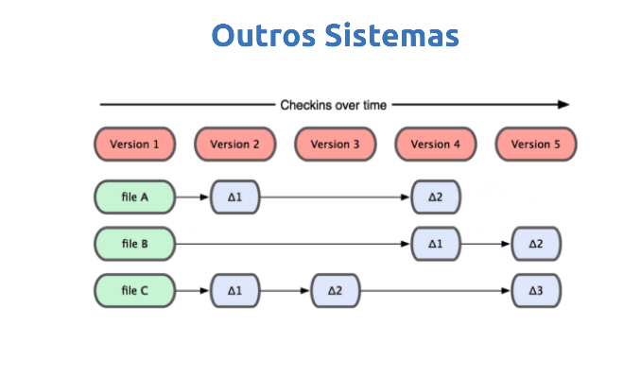

Slide 6
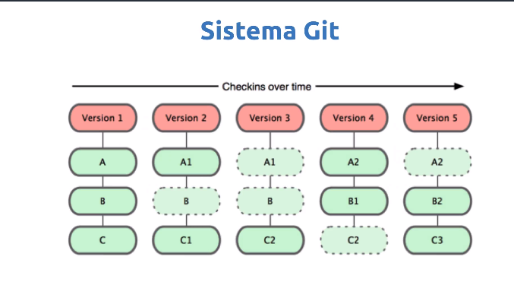

Slide 7


Slide 8

O QUE É O TAL DO GITHUB ?
ELE PERMITE QUE PROGRAMADORES, UTILITÁRIOS OU QUALQUER USUÁRIO CADASTRADO NA PLATAFORMA CONTRIBUAM EM PROJETOS PRIVADOS E/OU OPEN SOURCE DE QUALQUER LUGAR DO MUNDO.
PLATAFORMA DE HOSPEDAGEM DE CÓDIGO-FONTE COM CONTROLE DE VERSÃO USANDO O GIT

Slide 9
INSTALAÇÃO E CONFIGURAÇÃO
CONFIG. BÁSICAS
https://git-scm.com/downloads
1. GIT CONFIG --GLOBAL USER.NAME “ JULIA ”
➚
2. GIT CONFIG --GLOBAL USER.EMAIL
“JUIOLANDA@HOTMAIL.COM ”
LINK PARA BAIXAR
3. GIT CONFIG --GLOBAL CORE.EDITOR CODE
GIT CONFIG USER.NAME OU USER.EMAIL

Slide 10


PRIMEIROS COMANDOS GIT
CRIAR PASTA
MKDIR (NOME DA PASTA)
ABRIR A PASTA CRIADA
CD (NOME DA PASTA) /
INICIALIZAR O REPOSITÓRIO
GIT INIT
MOSTRAR LISTA DE DIRETÓRIOS EXISTENTES
LS -LA
MOSTRAR ARQUIVOS DENTRO DA PASTA
LS

Slide 11





OBRIGADA !
Juiolanda@hotmail.com
https://www.linkedin.com/in/juliabarbosa001/
https://github.com/JuliaBarbosa-dev
@its_Juliaalves
81 99972-0476

